Slide 1





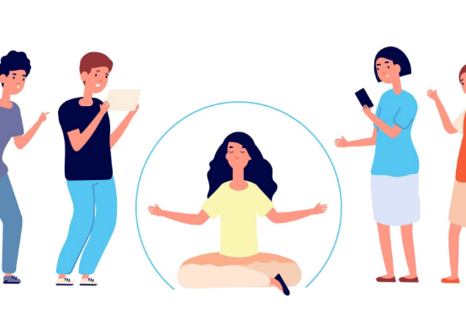

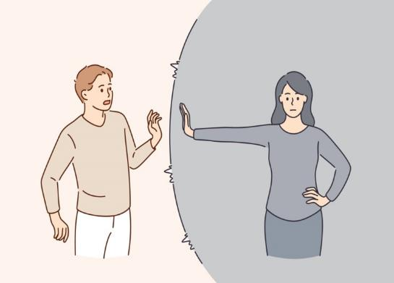
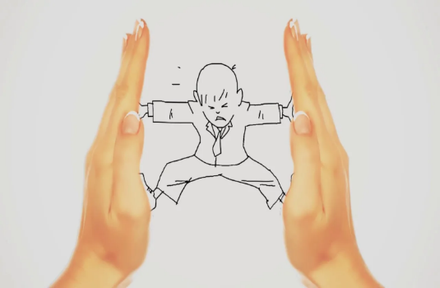


Қостанай облысы әкімдігі білім басқармасының «Психологиялық қолдау және қосымша білім беру өңірлік орталығы» КММ
ЖАДЫНАМА
«Жеке шекараны қорғауға көмектесетін 8 сөз тіркесі»
(Оқушылар мен ата- аналарға арналған)
1. Менің көп жұмысым бар, өкінішке орай, мен сізге көмектесе алмаймын;
2. Егер сіз маған айқайлай берсеңіз, мен кетемін;
3. Қазір мен сізге жауап бере алмаймын, ойлануға уақыт керек;
4. Сіздің менімен осылай сөйлескеніңіз маған зиян тигізеді, өтінемін, мұны жасамаңыз;
5. Кеңес үшін рахмет, бірақ мен әлі де өз пікірімде қаламын және өзім шешкендей істеймін;
6. Сіз мұны істегенде, бұл мені ренжітеді, бұл туралы сөйлесейік;
7. Ұсыныс үшін көп рахмет, бірақ мен бас тартуға мәжбүрмін;
8. Мен ыңғайсыздықты сезінемін, енді бұл туралы сөйлеспейікші.

